Slide 1
EDA – Comida rápida
Mejores opciones de las cadenas más famosas

Slide 2
Objetivos del Análisis Nutricional
1. Comparar calorías por cadena
Identificar cadenas con productos más o menos calóricos.
2. Explorar patrones nutricionales
Analizar correlaciones entre calorías, sodio y azúcares.
3. Evaluar impacto de nutrientes
Determinar cómo las grasas saturadas y otros nutrientes influyen en el colesterol.
4. Destacar opciones saludables
Identificar productos con mejor balance nutricional (bajas calorías, grasas y sodio).
5. Weight Watchers Points
Evaluar la salud percibida de los productos según estándares dietéticos.

Slide 3
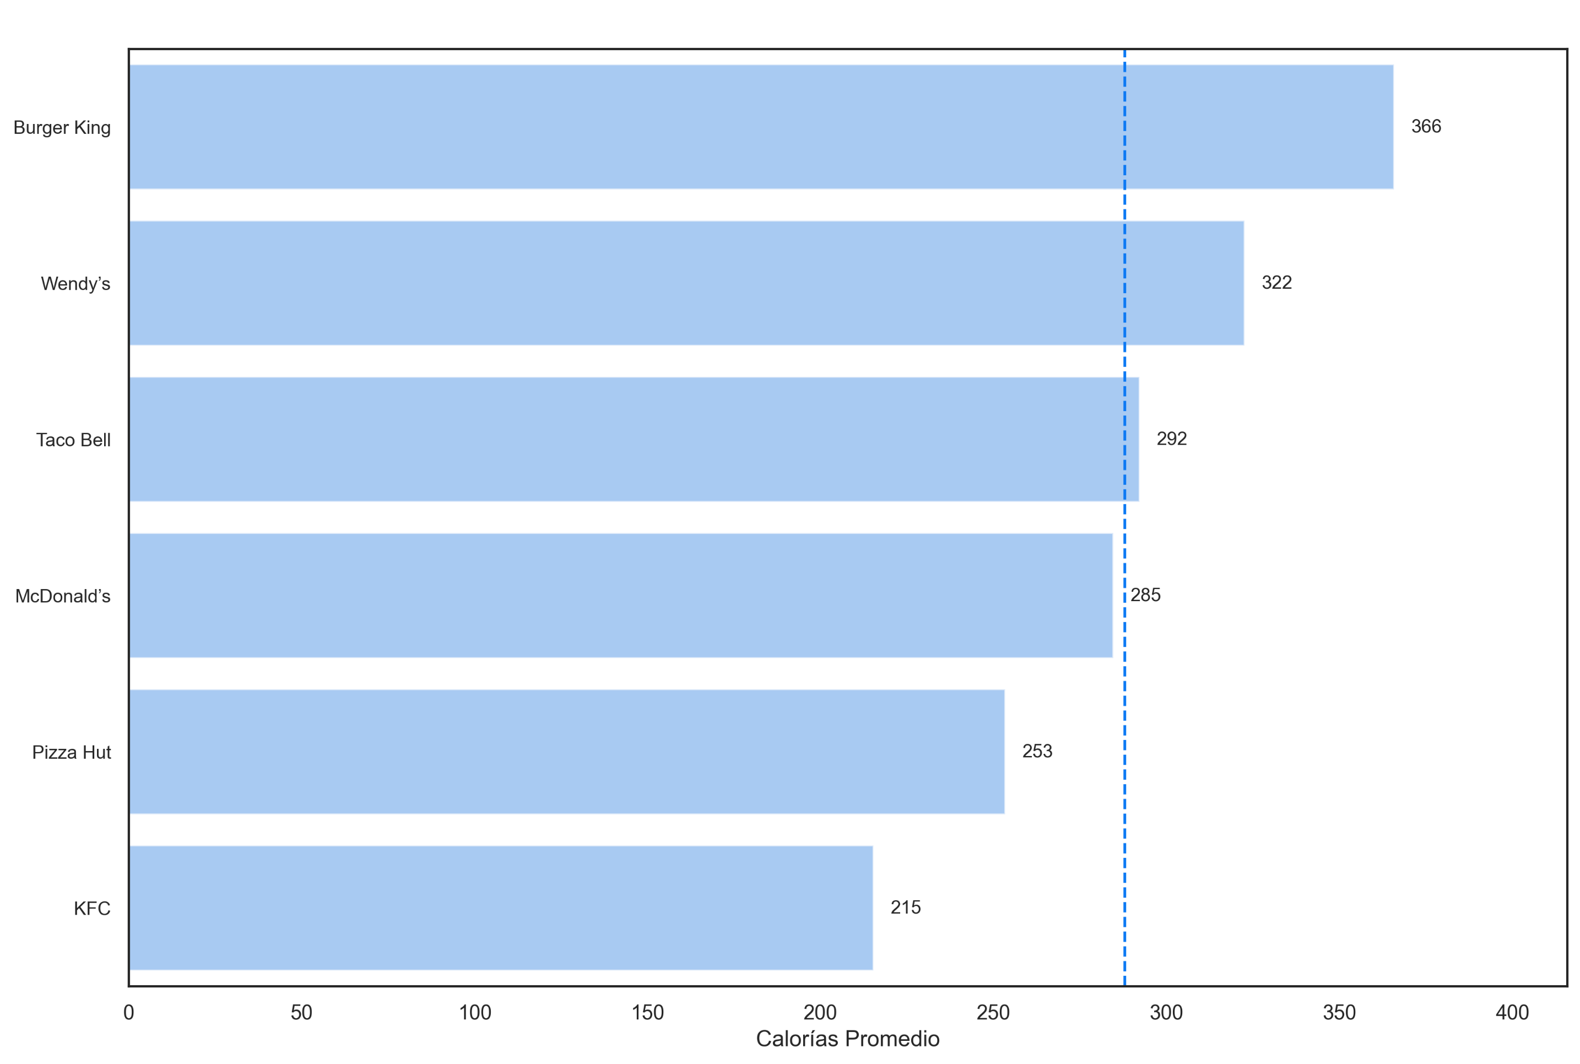
Calorías Promedio por Cadena de Comida Rápida
Calorías
Media
Media de calorías por franquicia
Media de calorías general
Objetivo
Analizar las calorías promedio por cadena para identificar cuáles ofrecen productos más o menos calóricos.
Resultados clave
Burger King tiene la mayor cantidad de calorías promedio (366 kcal).
KFC ofrece los productos con menor cantidad de calorías promedio (215 kcal).
El promedio general es de 288 kcal (línea de referencia azul).

Slide 4
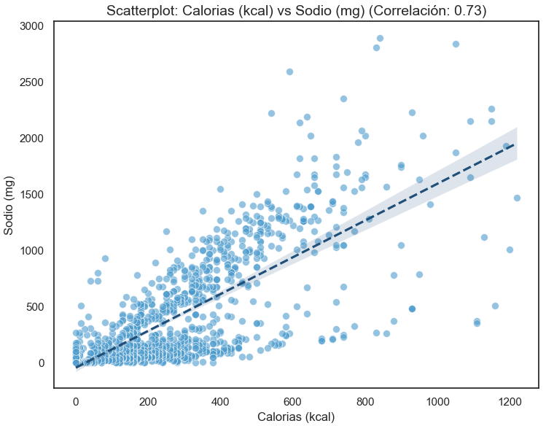
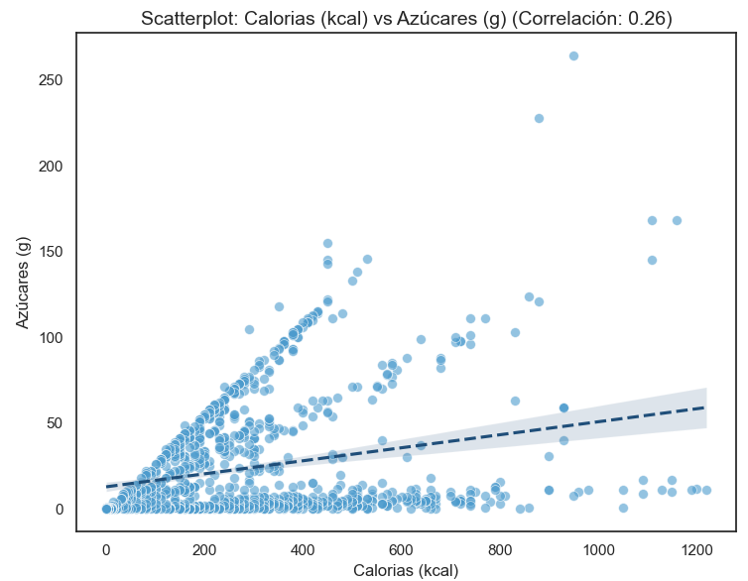
Correlación entre calorías con sodio y azúcares
Calorías vs Sodio
Calorías vs Azúcares
Este gráfico muestra cómo las calorías de los productos se relacionan con su contenido de sodio. Puede observarse una tendencia clara a que, a mayor cantidad de calorías, mayor es también el contenido de sodio, reflejado en una correlación positiva de 0.73.
En este gráfico se ilustra la relación entre las calorías de los productos y su nivel de azúcares. Aunque se aprecia cierta correlación positiva (0.26), esta es mucho más débil, indicando que el incremento de calorías no necesariamente implica un aumento significativo en la cantidad de azúcares.

Slide 5
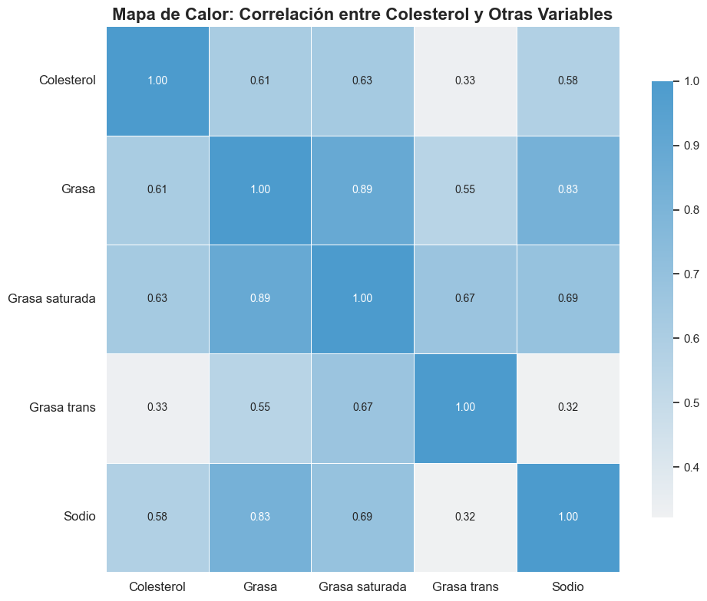
Correlación entre Colesterol y Nutrientes Clave
Relaciones
Este mapa de calor muestra las correlaciones entre el colesterol y varias variables relacionadas con la composición nutricional, incluyendo grasa total, grasa saturada, grasa trans y sodio.
Podemos observar que el colesterol presenta una relación notablemente positiva con la grasa total (0.61) y la grasa saturada (0.63), mientras que su correlación con la grasa trans es más moderada (0.33).
Además, se destaca la fuerte relación entre grasa total y grasa saturada (0.89), indicando que los productos con mayor contenido de grasa en general suelen tener también niveles elevados de grasas saturadas.
Por otro lado, el sodio muestra correlaciones intermedias con las demás variables, sugiriendo que su presencia no siempre está tan estrechamente vinculada al contenido de grasas o colesterol.

Slide 6
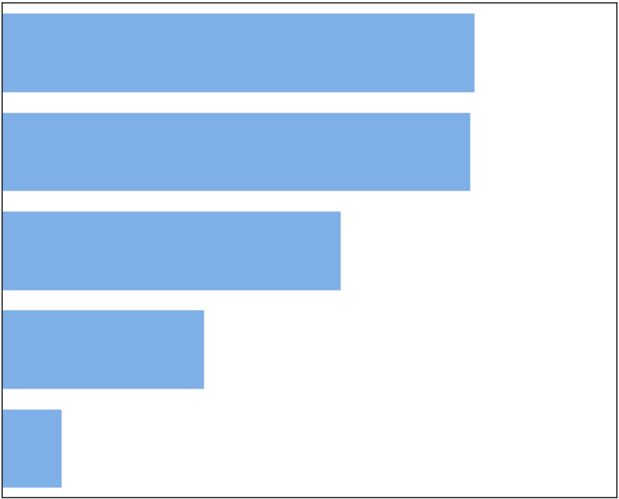
Top 5 Comidas Más Saludables
Cómo calcular la puntuación de salud:
KFC
House Side Salad
La puntuación de salud se obtiene a partir de variables nutricionales clave (calorías, grasa, sodio, proteína, fibra y azúcares).
Se aplica un Análisis de Componentes Principales (PCA) para identificar qué variables tienen mayor importancia. Usando esos pesos, se calcula una puntuación final para cada comida, reflejando un balance entre todos estos factores nutricionales
KFC
KENTUCKY GRILLED CHICKEN Breast
McDonald’s
Side Salad
Wendy’s
Summer Berry Burst Fruit Cup
KFC
Sweet Kernel Corn

Slide 7
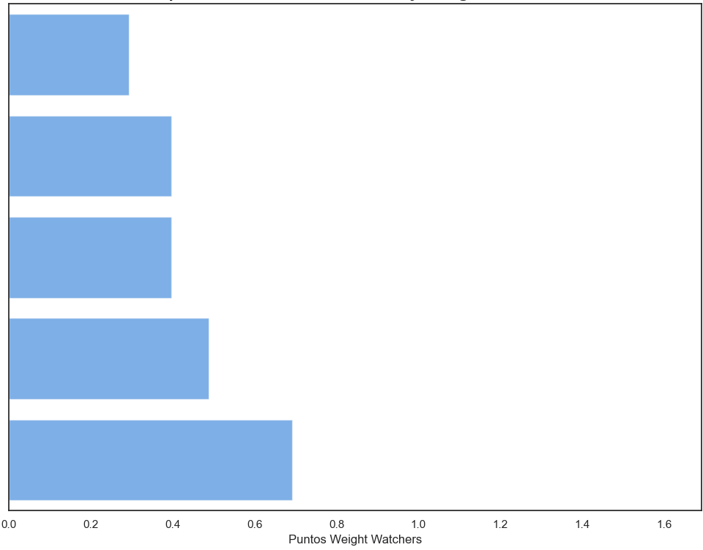
Top 10 Comidas “Weight Watchers”
Qué son y cómo se calculan los puntos “WW”:
Los Weight Watchers Points son una forma resumida de cuantificar el aporte calórico y nutricional de un alimento, asignándole un valor numérico que facilita el control de la ingesta. Si bien el cálculo exacto puede variar según la versión del programa, en términos generales considera factores como calorías, azúcares, grasas, fibra y proteínas. Valores más altos indican que el alimento suma más puntos a la dieta diaria, mientras que valores más bajos se asocian con opciones más ligeras o menos “costosas” en este sistema de control nutricional.
En este caso, tras convertir la información nutricional a puntos Weight Watchers, simplemente se han ordenado las comidas de menor a mayor puntuación, mostrando así cuáles son las opciones con un menor impacto en la cuota diaria de puntos.
KFC
House Side
Salad
McDonald’s
Side Salad
Wendy’s
Summer Berry Burst Fruit Cup
KFC
Green Beans
Wendy’s
Apple Bites

Slide 8
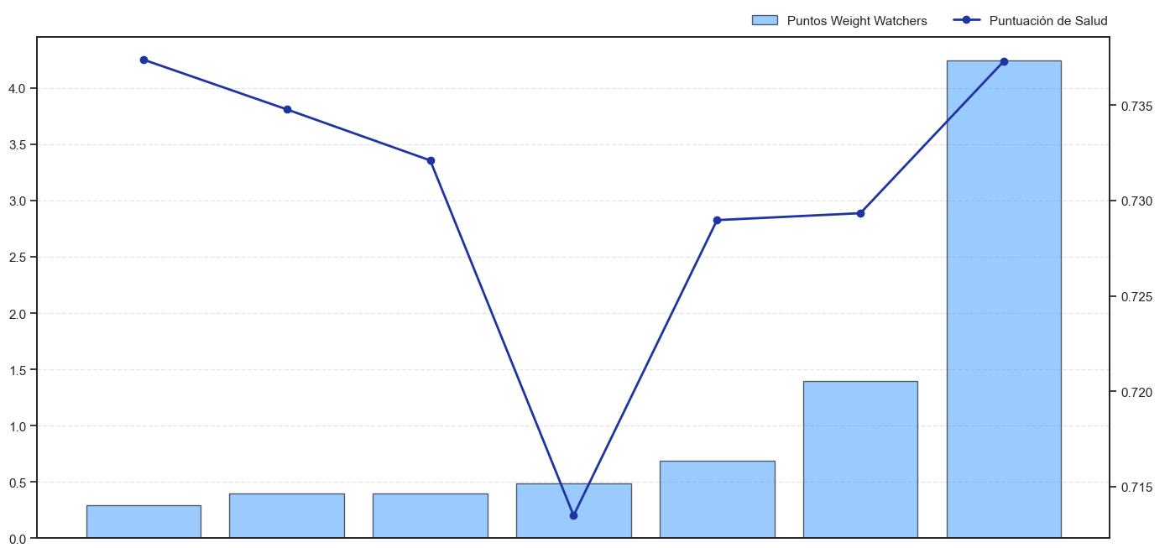
Relación entre Puntos WW y Productos Saludables
Weight Watchers
Puntos salud
Puntos “WW” por producto
Puntos de salud por producto
Los productos más saludables no siempre coinciden con los que tienen la menor puntuación “WW”, aunque en el top 5 de ambas métricas sí encontramos coincidencias.
Por ejemplo, KFC House Side Salad destaca como el producto más saludable y con la menor puntuación WW. Otros productos también muestran que opciones naturales y menos procesadas tienden a sobresalir en ambas categorías, combinando un buen perfil nutricional con puntuaciones más bajas.
KFC
House Side
Salad
McDonald’s
Side Salad
Wendy’s
Summer
Berry Burst
Fruit Cup
KFC
Green
Beans
Wendy’s
Apple Bites
KFC
Sweet Kernel Corn
(Family)
KFC
KENTUCKY
GRILLED
CHICKEN
Breast

Slide 9
Conclusiones
El análisis de los productos de comida rápida nos permite identificar tendencias importantes y extraer recomendaciones clave para los consumidores:
Importancia de las elecciones informadas: Las cadenas de comida rápida ofrecen una amplia variedad de opciones, pero es evidente que existen diferencias significativas en el contenido nutricional de sus productos. Elegir sabiamente puede marcar la diferencia en una dieta balanceada.
Relaciones entre nutrientes: Factores como las calorías, el sodio y las grasas están interconectados, y su combinación puede tener un impacto importante en la salud. Comprender estas relaciones nos ayuda a detectar qué productos son más favorables para el bienestar.
Opciones más saludables: Las alternativas naturales, menos procesadas y bajas en calorías, grasas saturadas y sodio, destacan como las mejores elecciones. Estos productos no solo son nutritivos, sino que también contribuyen a mantener una alimentación más equilibrada.
Reflexión final: Aunque la comida rápida es parte del estilo de vida moderno, una selección consciente y basada en datos permite disfrutarla sin comprometer la salud. Optar por productos con buenos perfiles nutricionales puede ser un primer paso hacia mejores hábitos alimenticios.
Este análisis resalta la importancia de la transparencia nutricional y del conocimiento como herramientas para mejorar la calidad de nuestras decisiones alimenticias.

